Slide 1

TRƯỜNG MẦM NON HOA HƯỚNG DƯƠNG
LỚP MẪU GIÁO NHỠ B1
CHÀO MỪNG
QUÝ THẦY CÔ GIÁO ĐẾN THAM DỰ GIỜ HỌC
LĨNH VỰC PHÁT TRIỂN NGÔN NGỮ
Đề tài: Nhận biết, sử dụng từ chỉ hành động
Giáo viên: Nguyễn Thị Mai Hương

Slide 2

TRƯỜNG MẦM NON HOA HƯỚNG DƯƠNG
LỚP MẪU GIÁO NHỠ B1
CHÀO MỪNG
QUÝ THẦY CÔ GIÁO ĐẾN THAM DỰ GIỜ HỌC
LĨNH VỰC PHÁT TRIỂN NGÔN NGỮ
Đề tài: Nhận biết, sử dụng từ chỉ hành động
Giáo viên: Nguyễn Thị Mai Hương

Slide 3
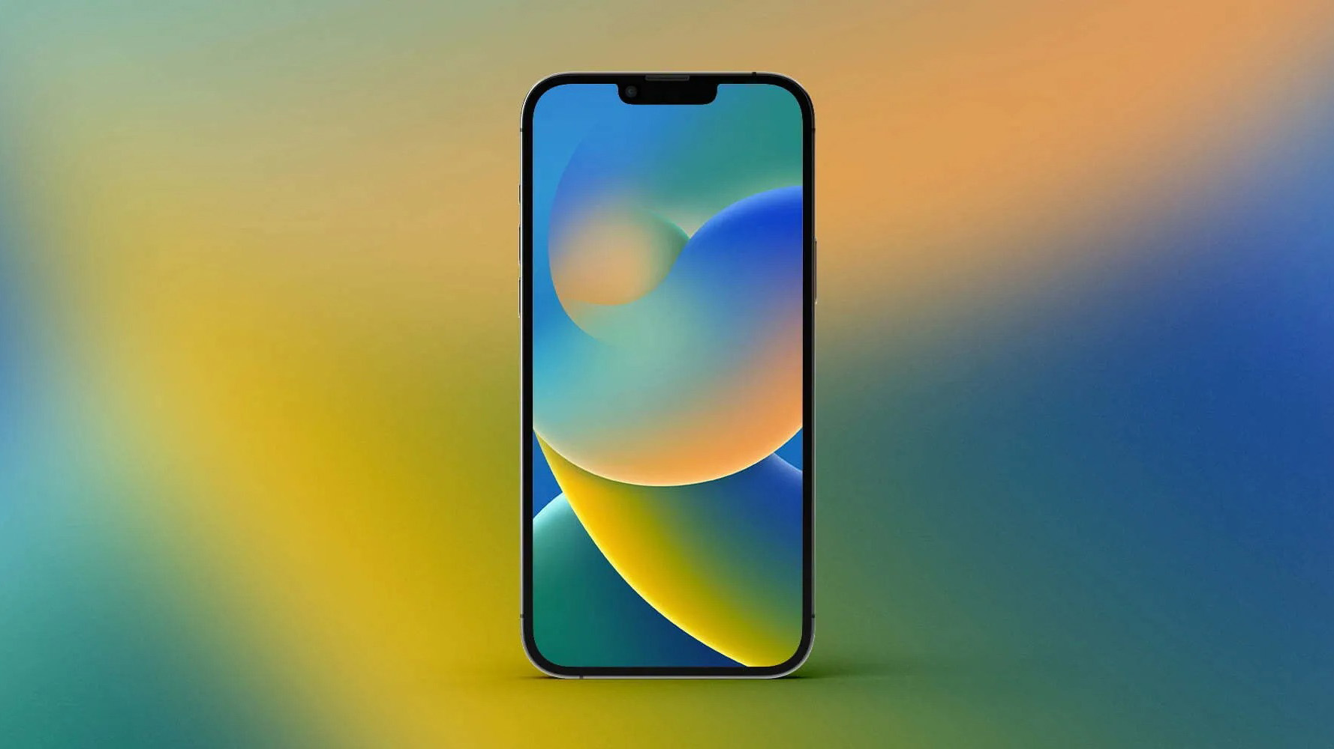

Slide 5
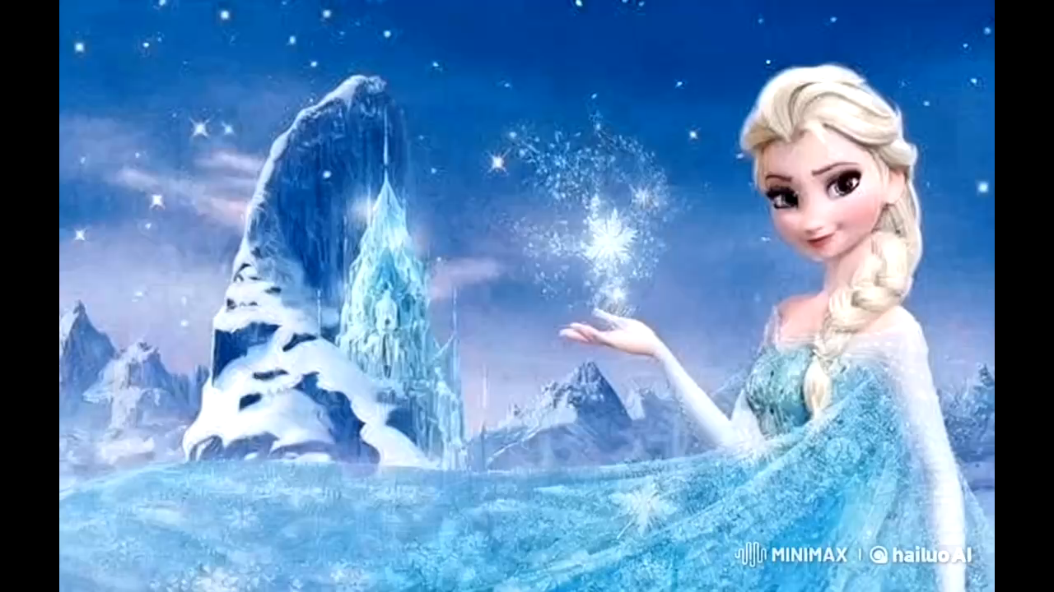

Slide 6


Slide 7

GẤU CON ĐI XE BUÝT

Slide 8


Một hôm Gấu mẹ dẫn Gấu con đi xe buýt.
“Ôi xe buýt thật là to!”

Slide 9

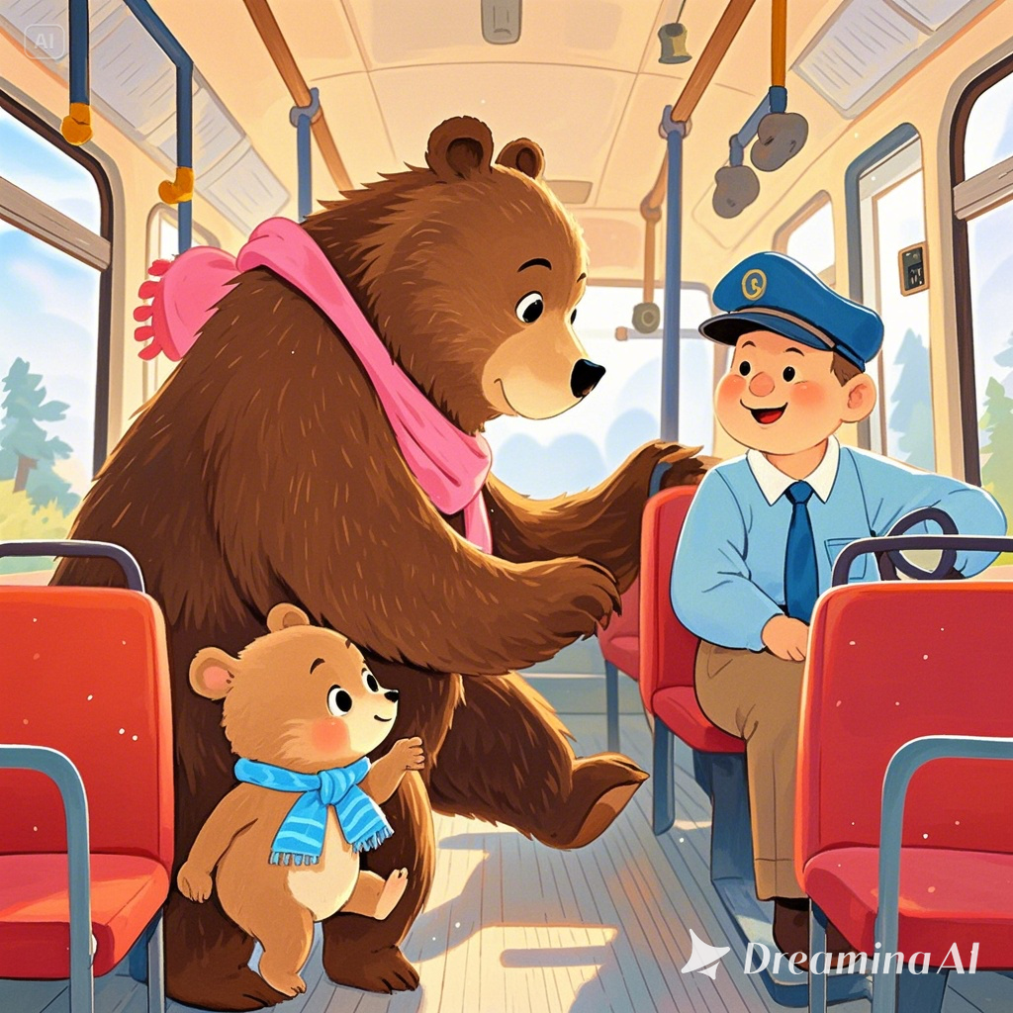
Xe đã mở cửa. Gấu mẹ dắt Gấu con đi lên xe. Tinh...mẹ quẹt thẻ rồi.

Slide 10

Gấu con tò mò lắm hết đứng lên lại ngồi xuống, sờ cái này lại mó cái kia.

Slide 11
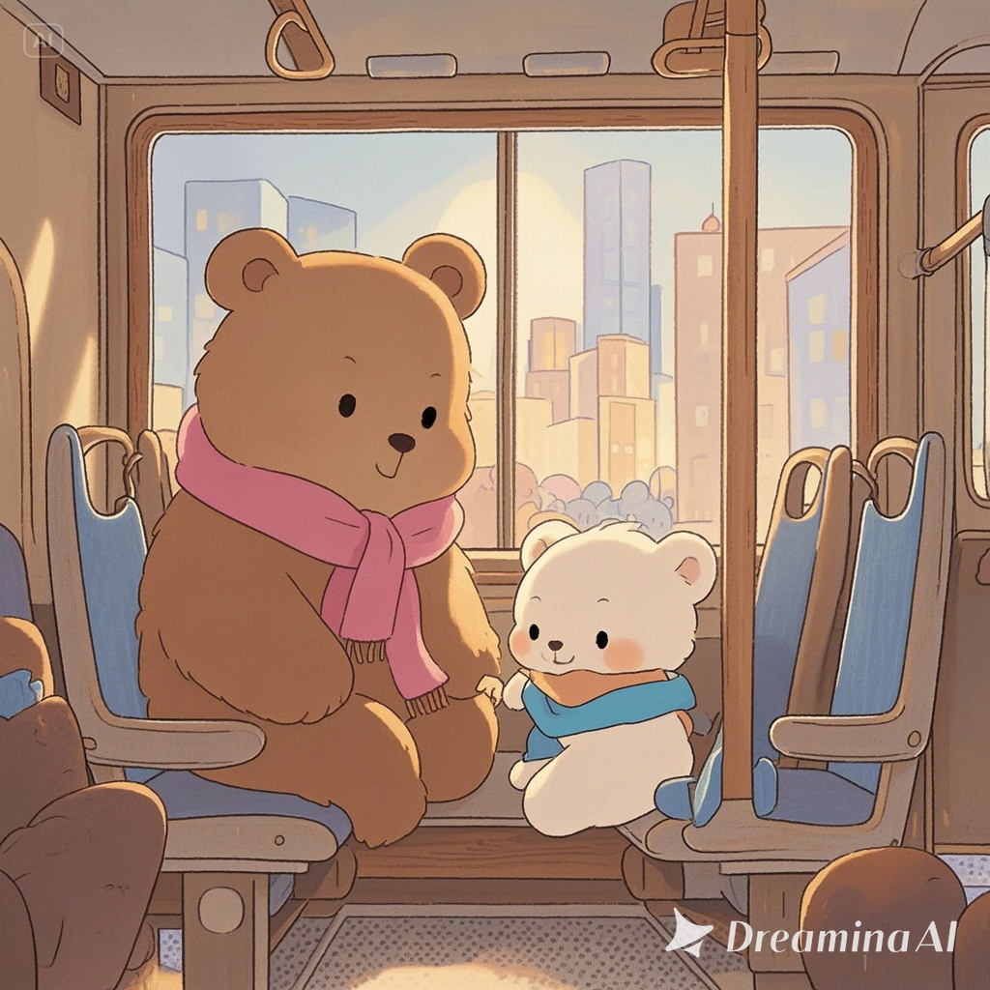
Gấu con tò mò lắm hết đứng lên lại ngồi xuống, sờ cái này lại mó cái kia.

Slide 12
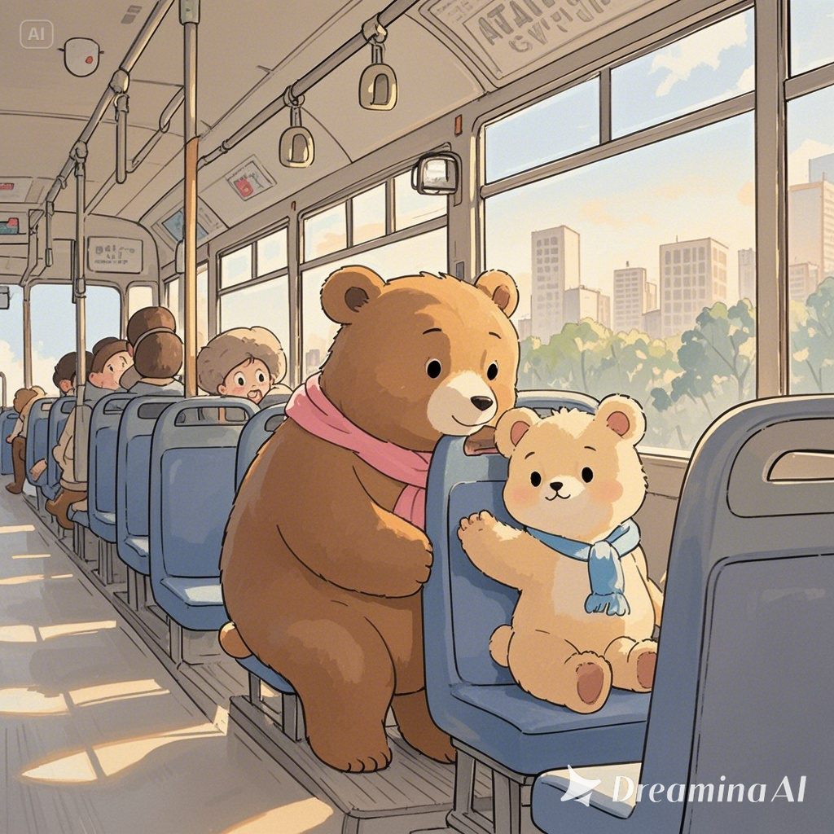
Gấu con tò mò lắm hết đứng lên lại ngồi xuống, sờ cái này lại mó cái kia.

Slide 13

Thấy vậy Gấu mẹ vỗ vỗ tay và bảo: Con ngoan khi lên xe phải ngồi trật tự không là con sẽ bị ngã đấy.

Slide 14
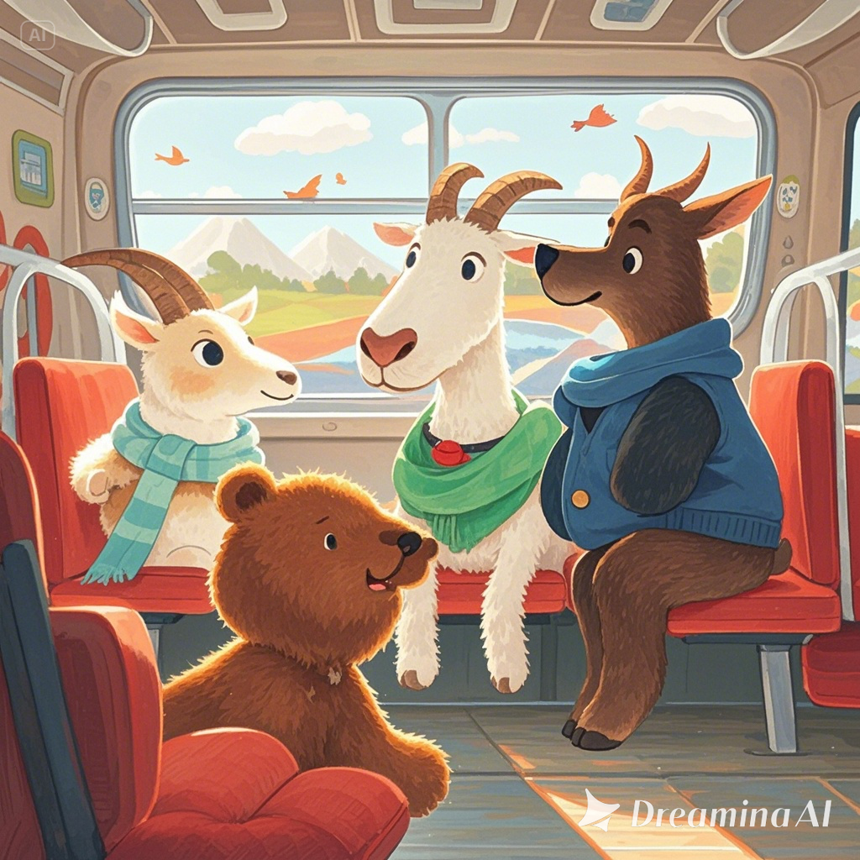
Gấu con nhìn xung quanh cô Dê và chú Chó ngồi rất trật tự chẳng ai ngọ nguậy như mình cả.

Slide 15

Gấu con trở nên ngoan ngoãn và ngồi im trên lòng mẹ ngắm nhìn khung cảnh bên ngoài.

Slide 16
THE END

